Slide 1
CLASSE 5° MASIH
A.S.2020/21
INS. SOFIA FOSCHI

Slide 2
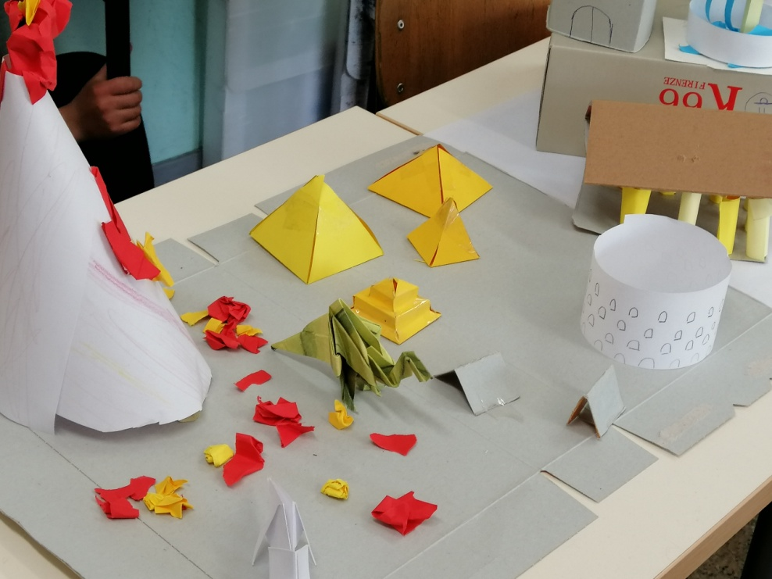
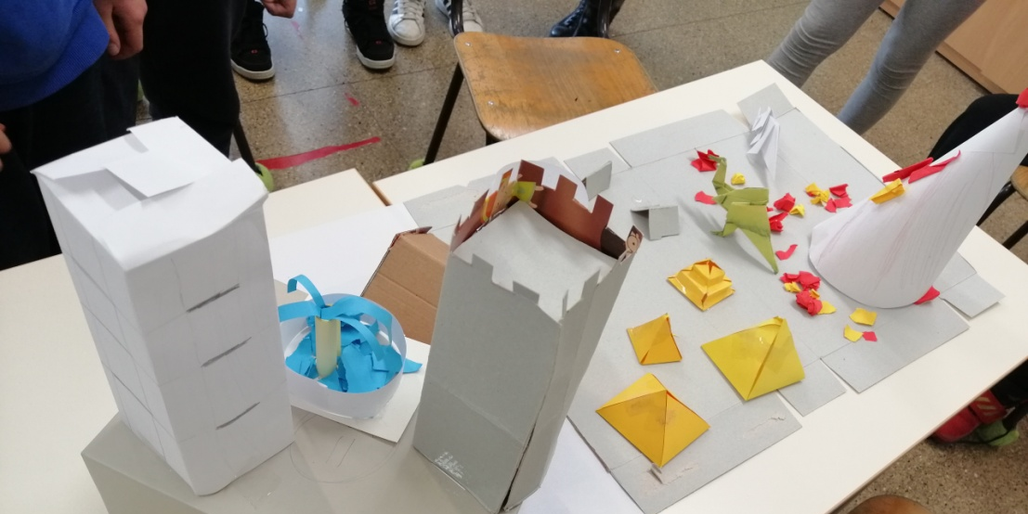
ATTRAVERSO IL MONDO DELLA GEOMETRIA SOLIDA ABBIAMO ACQUISITO CONSAPEVOLEZZA DELL’OPERA DELL’UOMO
LA STORIA FA CONOSCERE I SEGNI CHE GLI UOMINI HANNO LASCIATO SULLA TERRA …

Slide 3
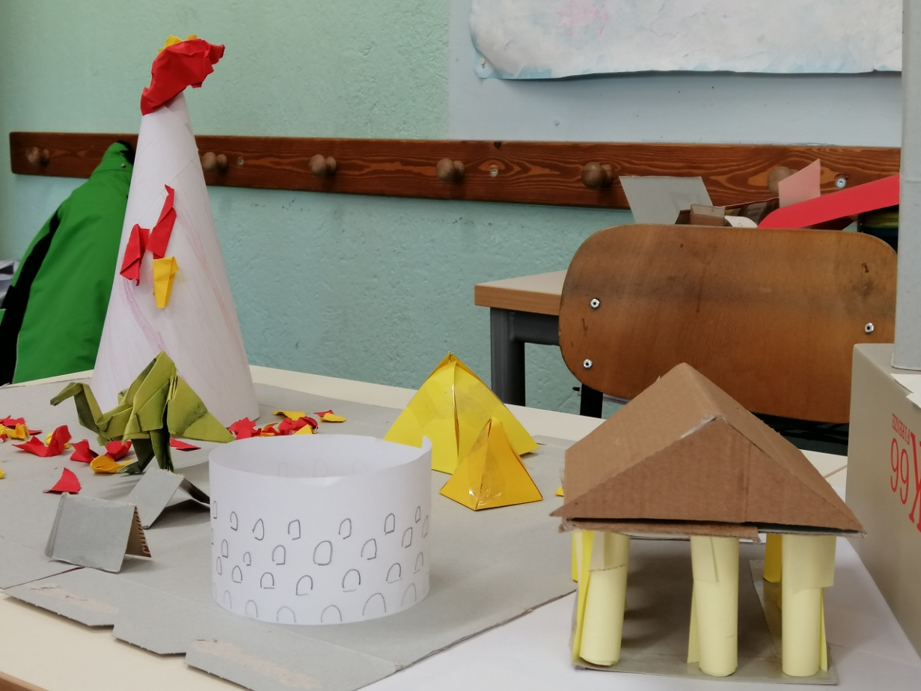
… I SEGNI DEL LORO PASSATO ,
LE GRANDI CIVILTÀ COME I
GRECI E I ROMANI …

Slide 4
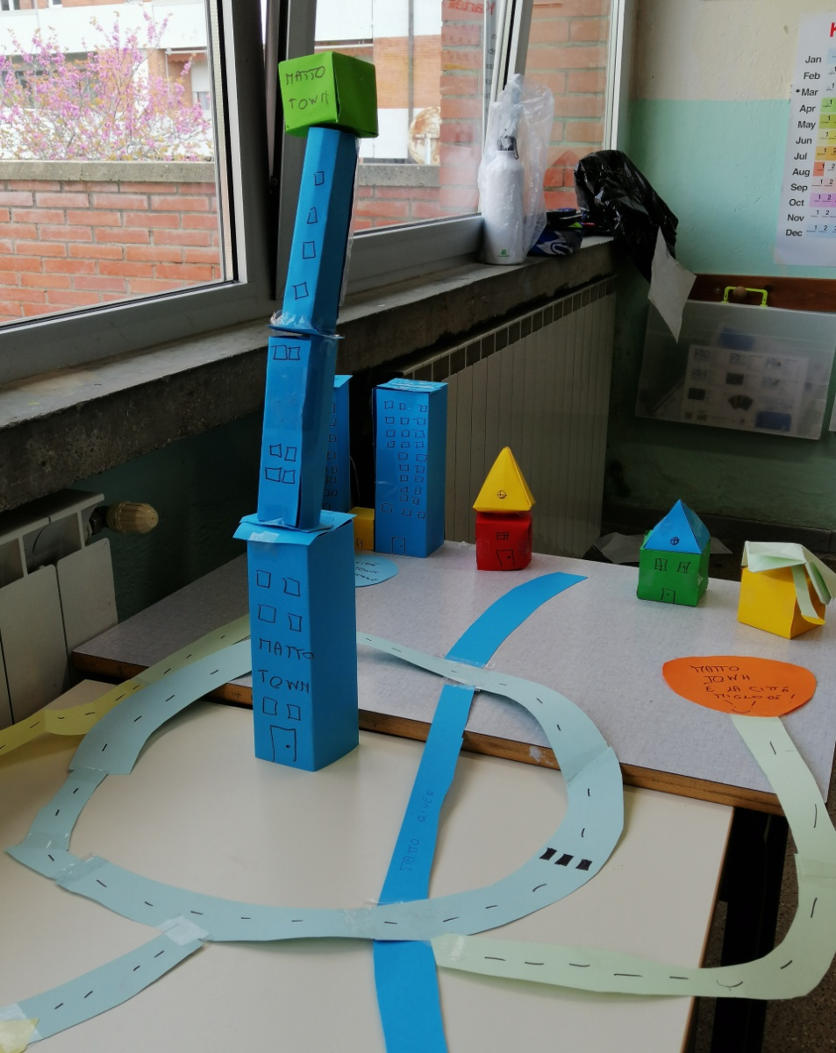
FINO AI NOSTRI GIORNI …

Slide 5
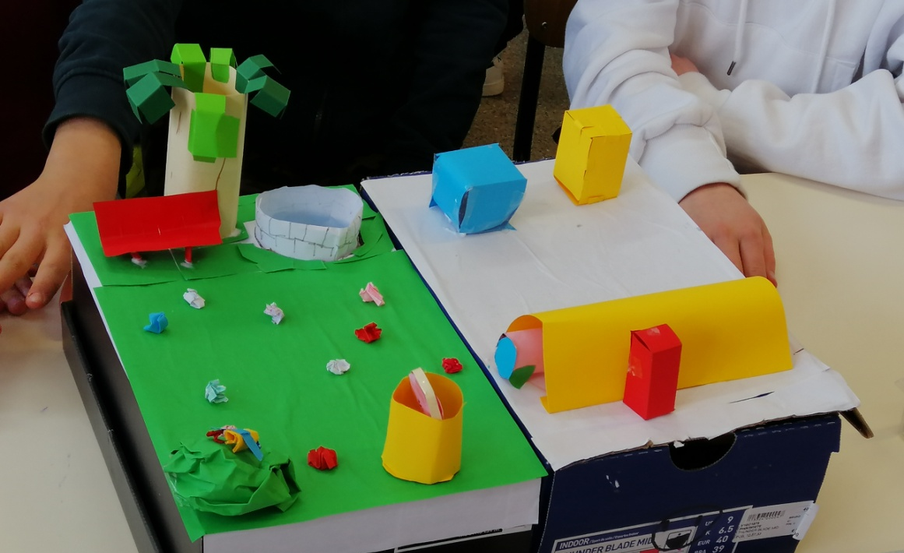
… ALLA MODERNITÀ SI AGGIUNGE IL RISPETTO PER L’AMBIENTE
… IL LAVORO DELL’UOMO È FONDATO SULLA COLLABORATIONE ,SULLA CONDIVISIONE!

